Slide 1
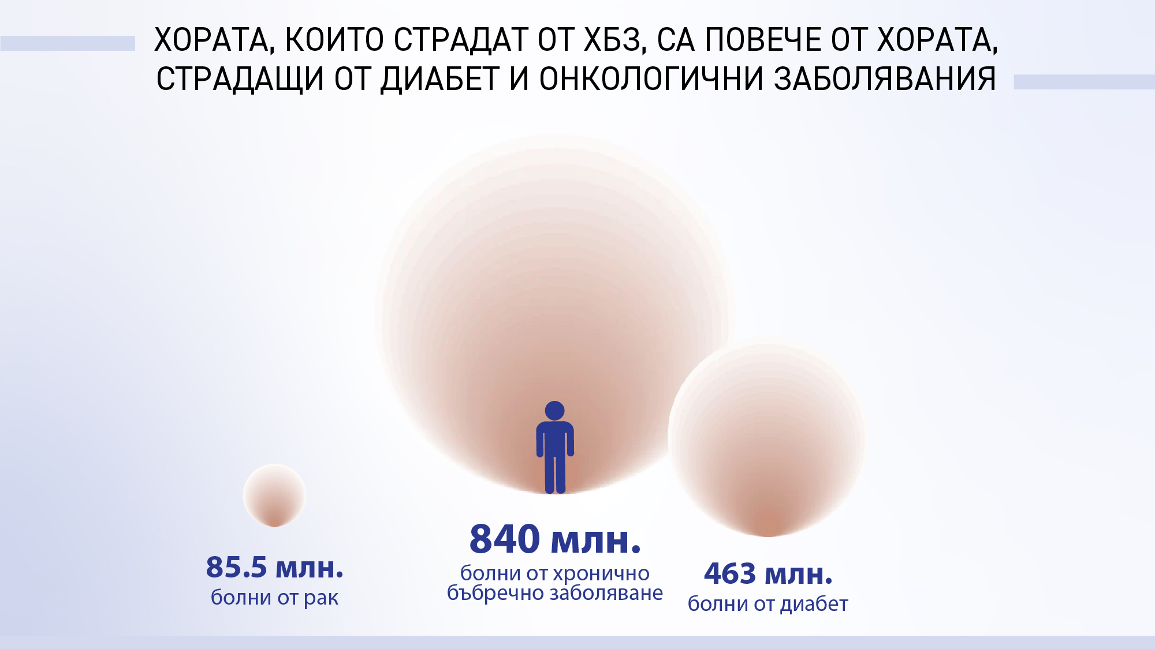
https://www.politico.eu/sponsored-content/chronic-kidney-disease-a-neglected-crisis/

Slide 2
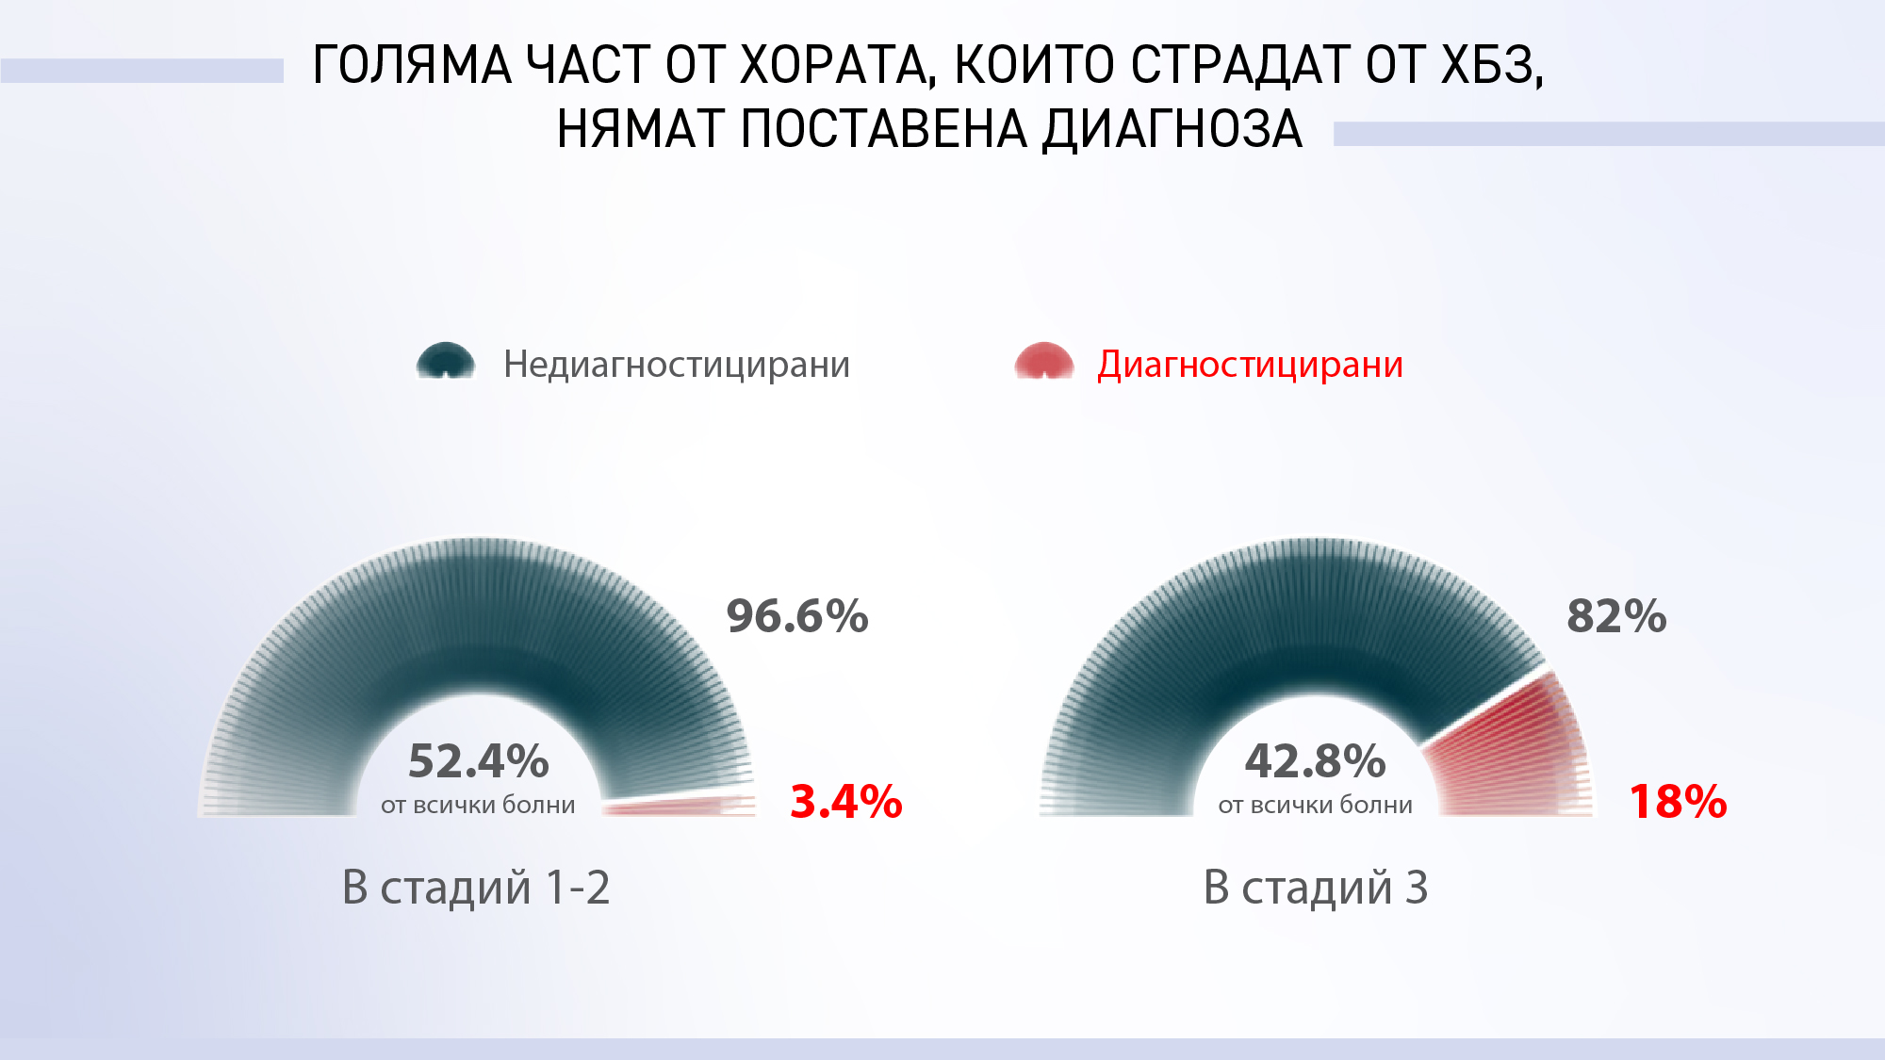
https://www.politico.eu/sponsored-content/chronic-kidney-disease-a-neglected-crisis/

Slide 3
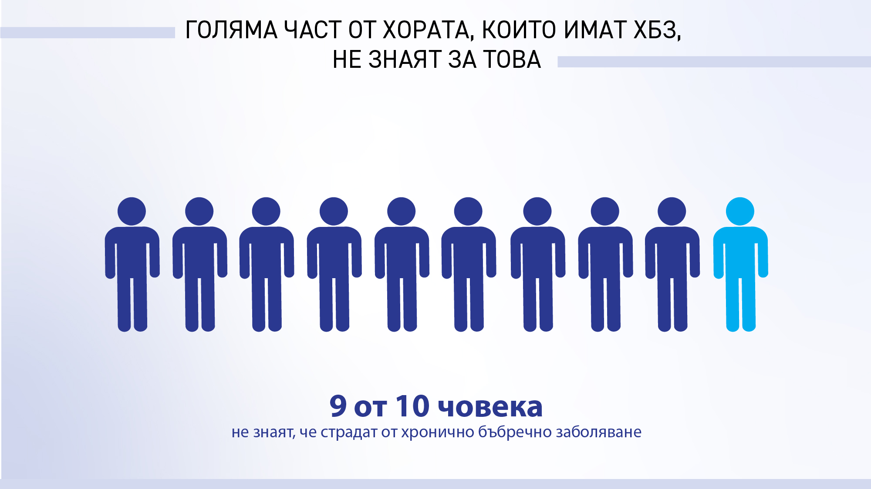
https://www.politico.eu/sponsored-content/chronic-kidney-disease-a-neglected-crisis/

Slide 4
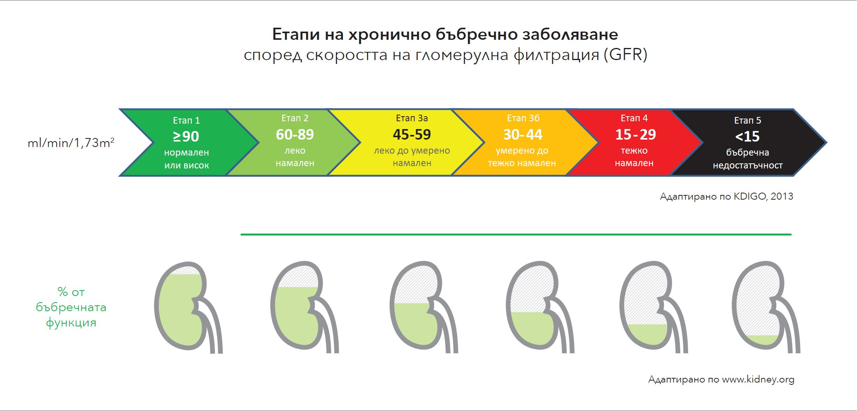
Хроничното бъбречно заболяване е свързано с прогресивна загуба на бъбречната функция. Първите етапи на ХБЗ често протичат без симптоми. Те могат да бъдат обратими. С напредване на бъбречната увреда прогресията на ХБЗ се ускорява.
www.kidney.org

Slide 5
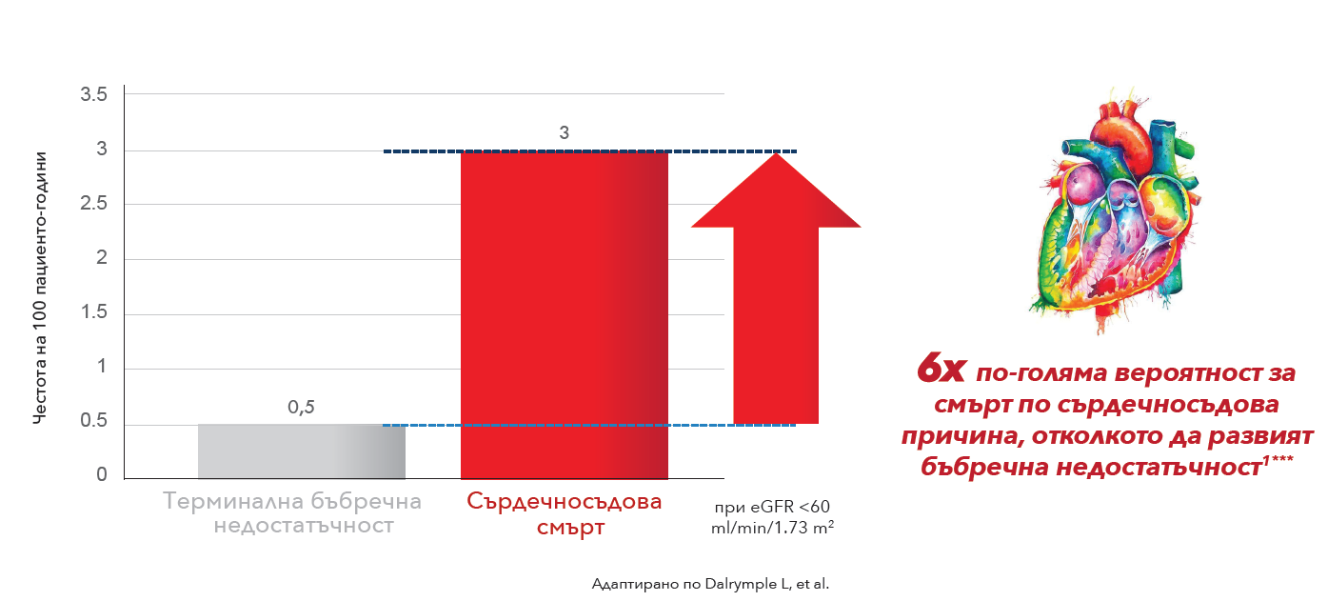
Вероятността пациентите да загинат от сърдечносъдова смърт е
6х по-висока отколкото да стигнат до бъбречна недостатъчност
1. Dalrymple LS, et al. J Gen Intern Med 2011;26:379–385; *пациенти на възраст ≥65 год. с еGFR <60 ml/min/1.73 m²; ** СС – сърдечносъдово; eGFR, изчислена скорост на гломерулна филтрация

Slide 6
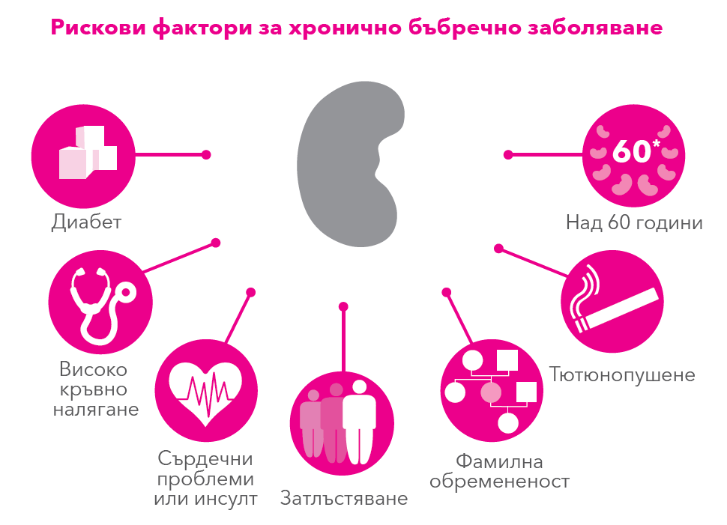
Рискови фактори за хронично бъбречно заболяване

Slide 7
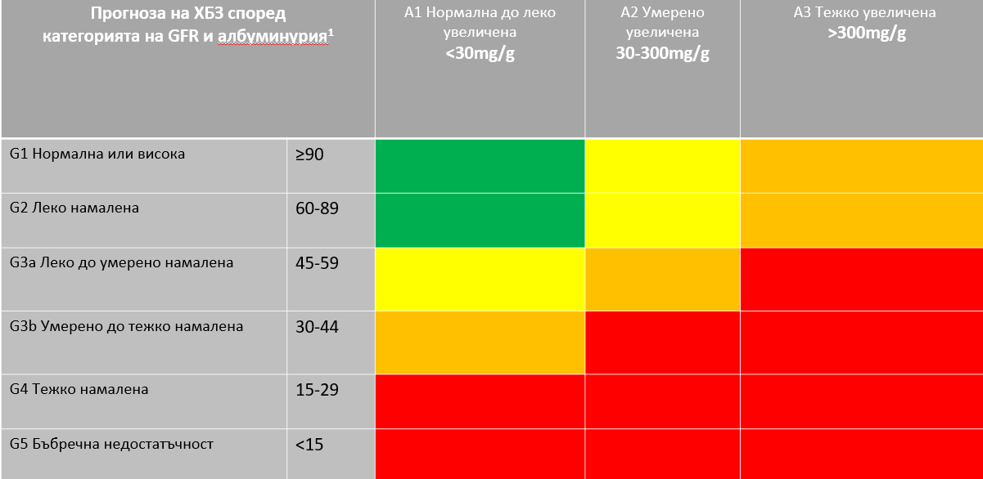
Съвременни изисквания за поставяне на диагноза ХБЗ
ХБЗ се определя като нарушение в структурата или функцията на бъбрека, налично за
>3 месеца, с последици за здравето. ХБЗ се класифицира на базата на причината, GFR и албуминурията.
Категории на персистираща албуминурия
  Категории на eGFR ml/min/1,73m ²
Зелен: нисък риск Жълт: умерено увеличен риск Оранжев: висок риск Червен: много висок риск
KDIGO 2020 Clinical practice guidelines for diabetes management in chronic kidney disease, Kidney International (2020) 98,S1-S115

Slide 8
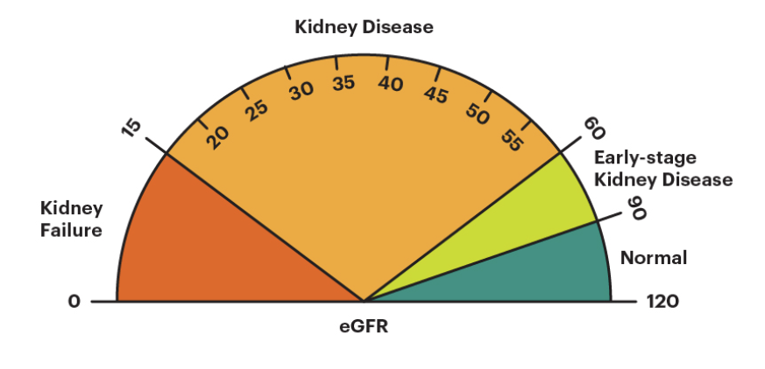
Какви са нормалните стойности на eGFR?
Бъбречно заболяване
Ранни етапи на бъбречно заболяване
Бъбречна недостатъчност
Нормална бъбречна функция
https://www.kidney.org/atoz/content/gfr

Slide 9
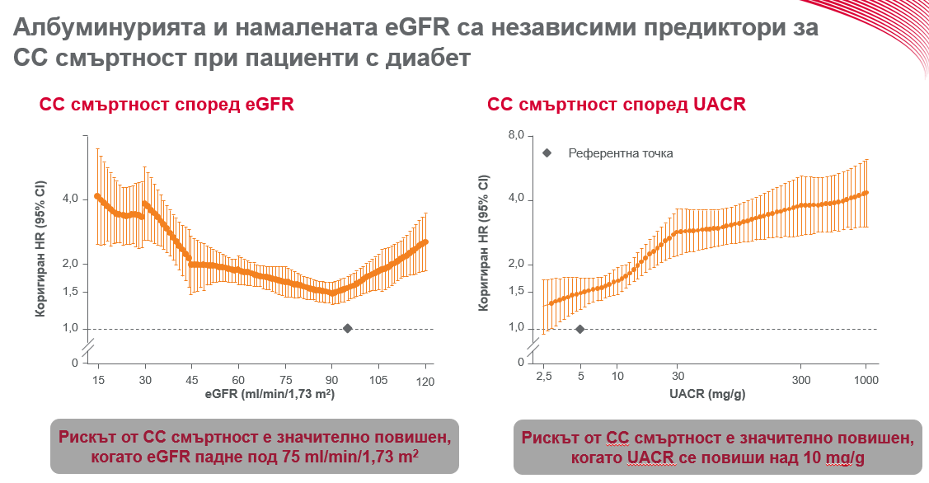
Какво е въздействието на бъбречните показатели (eGFR и UACR) върху риска от усложнения?
Намаленият eGFR и албуминурията са независими предиктори за СС смъртност.

Slide 10
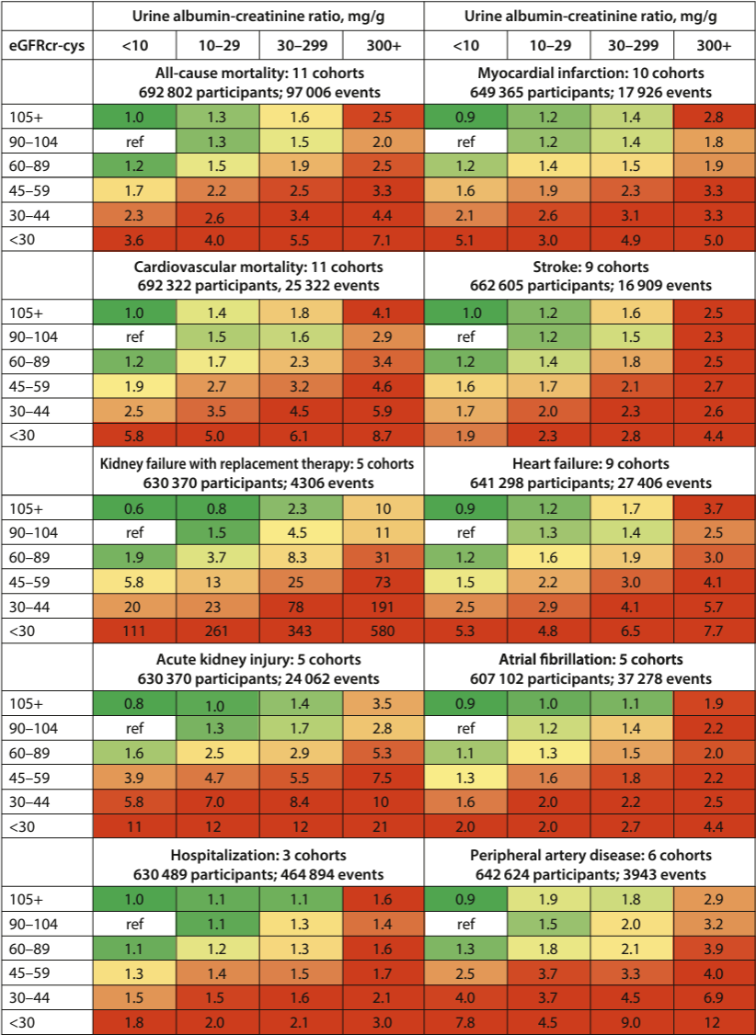
Промяната в eGFR и UACR е свързана със значително повишен риск за редица показатели като СС смърт, сърдечна недостатъчност, инсулт и други.
Асоциация на стадиите на ХБЗ, според категориите на GFR и на UACR, с риска от 10 често срещани усложнения
KDIGO 2024 Clinical Practice Guidelines for the evaluation and management of CKD, Kidney International (2024) 105 (Suppl 4S), S117–S314
Notes:
Figure5|Associationsofchronickidneydisease(CKD)stagingbyestimatedglomerularfiltrationratebycreatinine(eGFRcr)and albumin-to-creatinineratio(ACR)categoriesandrisksfor10commoncomplicationsinmultivariable-adjustedanalyses.Numbers reflecttheadjustedhazardratiocomparedwiththereferencecell.Adjustmentvariablesincludedage,sex,smokingstatus(current, former,or never), systolicbloodpressure, totalcholesterol,high-densitylipoproteincholesterol,bodymass index,useofantihypertensivemedications, andamedicalhistoryofdiabetes,coronaryheartdisease, stroke,heart failure,atrialfibrillation,peripheralarterydisease,cancer,andchronic obstructivepulmonarydisease,whererelevant.Thecolorsweredeterminedforeachoutcomeseparatelyusingthefollowingrule: the percentileshadedthedarkestgreencolorcorrespondstotheproportionofcellsinthegridwithoutCKD(e.g.,6of35cellswitheGFR$60ml/ minper1.73m2andACR<30mg/g[<3mg/mmol]),andthepercentileshadedthedarkestredcolorcorrespondstoproportionexpectedtobe athighestrisk(e.g.,11of35cellswitheGFR<15ml/minper1.73m2andalbumin-to-creatinineratio1000þmg/g[100þmg/mmol]). Inthis manner, thenumbersofgreenandredcellsareconsistentacrossoutcomes,but thepatternsareallowedtodiffer. ref, referencecell. ReproducedwithpermissionfromJAMA,WritingGroupfortheCKDPrognosisConsortium;GramsME,CoreshJ,MatsushitaK,etal.Estimated glomerularfiltrationrate,albuminuria,andadverseoutcomes:anindividual-participantdatameta-analysis. JAMA.2023;330(13):1266–1277.12

Slide 11
Кога трябва да започне лечение на ХБЗ?
KDIGO 2024 препоръчва при eGFR<60 и/или албуминурия да се започне лечение на ХБЗ за забавяне прогресията на бъбречната увреда и превенция на усложненията.
KDIGO:
класификация и прогноза на ХБЗ
ХБЗ се класифицира на база на:
Причината (C)
eGFR (G)
Албуминурия (А)
 |  |  |  | Категории продължаваща албуминурия описание и диапазон
 |  |  |  | A1 | A2 | A3
 |  |  |  | Нормална до леко повишена | Умерено повишена | Силно повишена
 |  |  |  | <30 mg/g <3 mg/mmol | 30–300 mg/g 3–30 mg/mmol | >300 mg/g >30 mg/mmol
Категории на eGFR (ml/min/1.73 m²) | G1 | Нормална или висока | ≥90 | Наблюдение 1 | Лечение 1 | Лечение и консултация 3
 | G2 | Леко понижена | 60–89 | Наблюдение 1 | Лечение 1 | Лечение и консултация 3
 | G3a | Леко до умерено понижена | 45–59 | Лечение 1 | Лечение 2 | Лечение и консултация 3
 | G3b | Умерено до силно понижена | 30–44 | Лечение 2 | Лечение и консултация 3 | Лечение и консултация 3
 | G4 | Силно понижена | 15–29 | Лечение и консултация 3 | Лечение и консултация 3 | Лечение и консултация 4+
 | G5 | Бъбречна недостатъчност | <15 | Лечение и консултация 4+ | Лечение и консултация 4+ | Лечение и консултация 4+
Прогресия на риска
Цветовете отразяват риска от прогресия: нисък риск умерено увеличен риск висок риск много висок риск
Цифрите показват честотата на мониториране на бъбречната функция за една година.
Прогресия на риска
KDIGO 2024 Clinical Practice Guidelines for the evaluation and management of CKD, Kidney International (2024) 105 (Suppl 4S), S117–S314; eGFR – изчислена скорост на гломерулна филтрация
Notes:
Figure 13| Frequency of monitoring glomerular filtration rate (GFR) and albuminuria in people with chronic kidney disease (CKD). Albuminuria and GFR grid reflects the risk of progression by intensity of coloring (green, yellow, orange, red, and deep red). The numbers in the boxes are a guide to the frequency of monitoring (number of times per year). Reproduced from de Boer IH, Khunti K, Sadusky T, et al. Diabetes management in chronic kidney disease: a consensus report by the American Diabetes Association (ADA) and Kidney Disease: Improving Global Outcomes (KDIGO). Kidney Int. 2022;102:974–989.29 Copyright ª 2022, International Society of Nephrology, American Diabetes Association, and KDIGO.

